Slide 1
第四章 集成运算放大器
本章教学主要内容
第一节 集成电路介绍
第二节 通用型集成运算放大器
第三节 集成运放的主要参数
第四节 集成运放使用中的一些实际问题
第五节 理想运放及三种基本输入方式

Slide 2
第一节 集成电路介绍
集成电路的定义：采用专门的制造工艺，把电阻、电容、三极管元件及它们之间的连线制作在一块半导体基片上，完成特定功能的电子电路。
集成电路的分类：
1、制造工艺不同：单片集成电路
混合集成电路
2、有源器件：晶体管（双极型）
场效应管（单极型）
3、功能不同：数字集成电路
模拟集成电路

Slide 3
集成电路较分立元件电路的特点
集成电路体积小、重量轻
元件参数对称
功耗小
功能强
成本低
可靠性高

Slide 4
集成电路的特点：
1、元器件参数一致，温度均一性好;
2、不宜制造高阻值电阻，常用有源元件（晶体管或场效应管）取代电阻;
3、不能制作大电容，所以集成运放均采用直接耦合方式;
4、制作电感尚未研究出来;
5、二极管多由集电极与基极短接的三极管构成;
6、采用复合管，改善性能;
7、电源电压较低，目的为了减小功耗便于安全工作。

Slide 5
第二节 通用型集成运算放大器
集成运算放大器、集成功率放大器、集成电压比较器、集成乘法器、集成稳压电源、集成振荡器等不同类型。
一、定义
集成运算放大器是高增益、高输入阻抗、低输出阻抗的多级直接耦合集成放大器(理想放大器？）。
在发展初期主要用在模拟计算机的加、减、乘、除、积分、微分等数学运算电路中，故称“运算放大器” 。
二、分类
1、按功能分：高精度、高速度、高压、
高输入阻抗、大功率、低噪声、
低漂移、低功耗等。
2、按集成度分：单运放、双运放、四运放

Slide 6
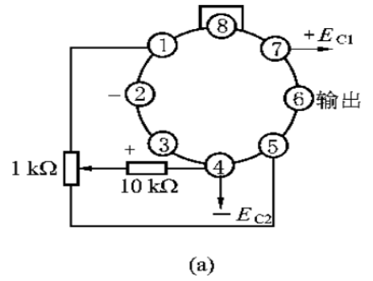
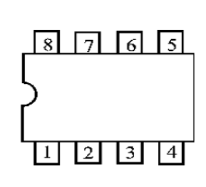
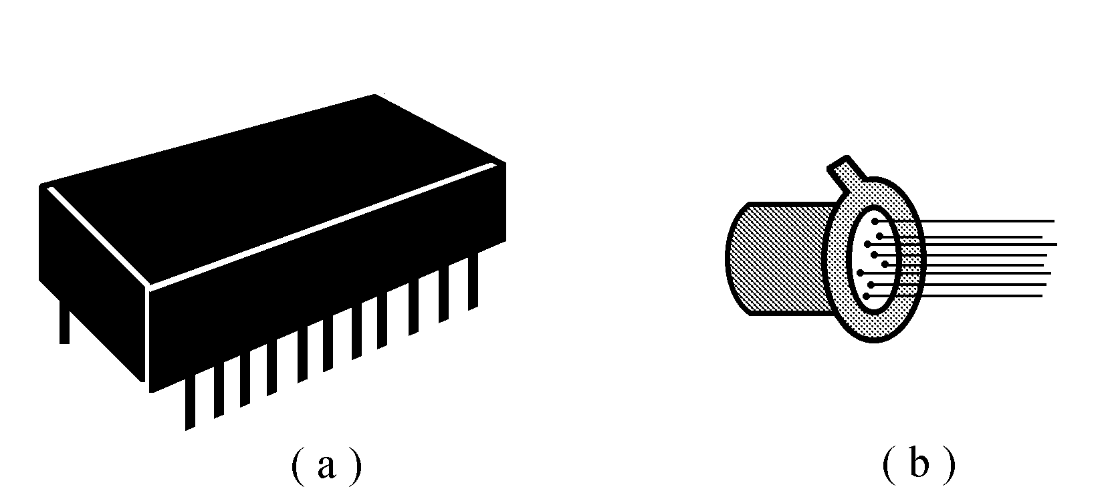
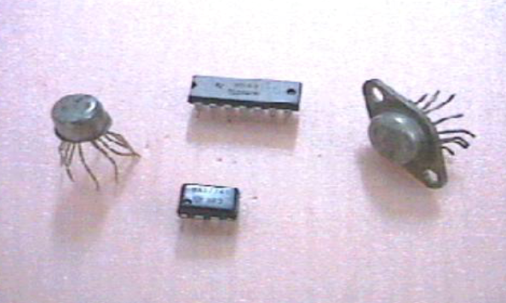
双列直插式封装
圆壳式封装

Slide 7
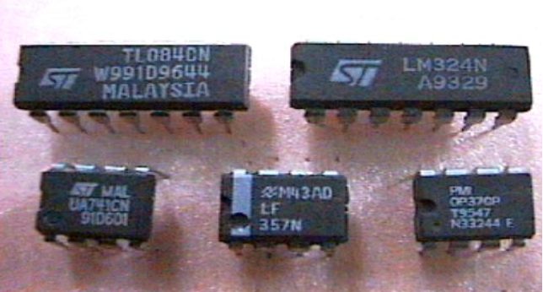
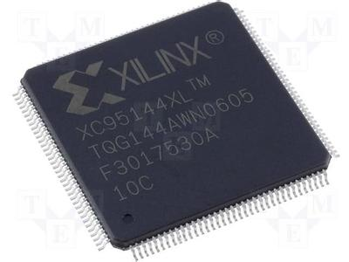
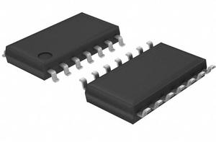
DIP封装
SOP封装
QFP封装

Slide 8
运放按性能指标分类
通常情况下用通用型运放，
特殊情况下才用专用型运放。
高阻型：rid可高于10¹²Ω。
用于测量放大器、信号发生器。
高速型：fH和SR高，fH可达1.7GHz，SR可达10³V/μs。
用于A/D、D/A转换电路、视频放大器。
高精度型：低失调、低温漂、低噪声、高增益，Aod高于10⁵dB。
用于微弱信号的测量与运算、高精度设备。
低功耗型：工作电源电压低、静态功耗小，在100～200μW。
用于空间技术、军事科学和工业中的遥感遥测。
大功率型、仪表用放大器……

Slide 9
讨论一
根据下列要求，将应优先考虑使用的集成运放填入空内。
已知现有集成运放的类型是：
①通用型 ②高阻型 ③高速型 ④低功耗型
⑤高压型 ⑥大功率型 ⑦高精度型
1. 作低频放大器，应选用 。
2. 作宽频带放大器，应选用 。
3. 作幅值为1μV以下微弱信号的量测放大器，应选用 。
4. 作内阻为10MΩ信号源的放大器，应选用 。
5. 负载需5A电流驱动的放大器，应选用 。
6. 要求输出电压幅值为±80V的放大器，应选用 。
7. 宇航仪器中所用的放大器，应选用 。

Slide 10
现有集成运放的类型:
①通用型 ②高阻型 ③高速型 ④低功耗型
⑤高压型 ⑥大功率型 ⑦高精度型
1. 作低频放大器，应选用 ① 。
2. 作宽频带放大器，应选用 ③ 。
3. 作幅值为1μV以下微弱信号的量测放大器，应选用 ⑦ 。
4. 作内阻为10MΩ信号源的放大器，应选用 ② 。
5. 负载需5A电流驱动的放大器，应选用 ⑥ 。
6. 要求输出电压幅值为±80V的放大器，应选用 ⑤ 。
7. 宇航仪器中所用的放大器，应选用 ④ 。

Slide 11
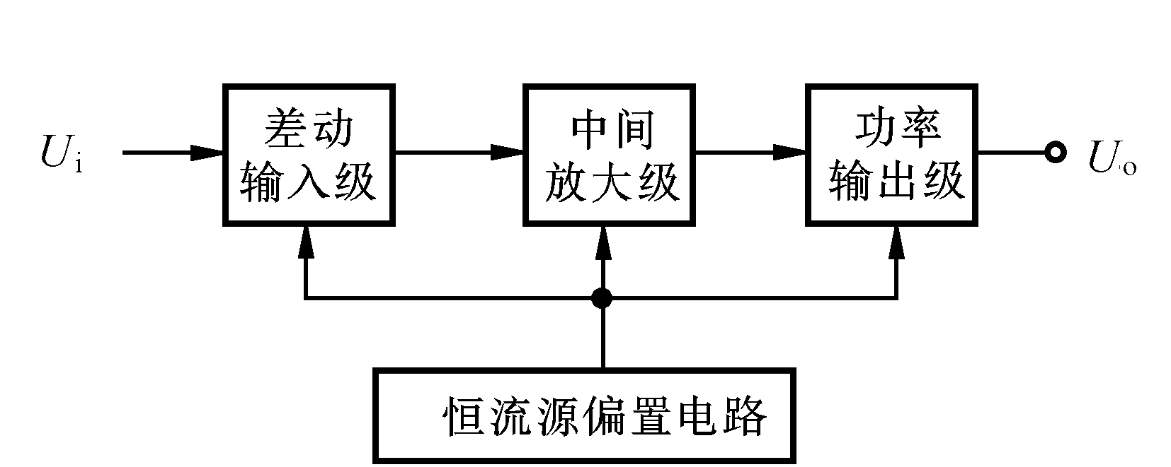
三、组成方框图
集成运放电路由四部分组成，包括输入级、中间级、输出级和偏置电路。
集成运放结构图
1、差动输入级：
抑制零点漂移，ri高，K_{CMR}大，有一定的放大能力。
2、中间放大级：
有尽可能高的电压增益。共射放大电路（常采用复合管提高放大倍数，采用恒流源作为负载。）

Slide 12
3、功率输出级：
提供足够的功率，输出阻抗小，一般采用OCL或准互补对称功率放大电路。
4、恒流源偏置电路：
提供合适的静态工作电流，并要求提供的电流稳定。偏置电路均为各种形式的电流源电路。

Slide 13
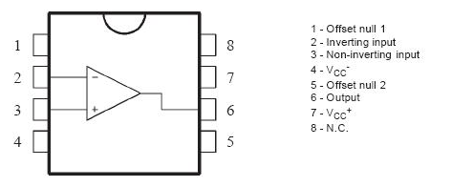
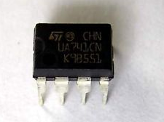
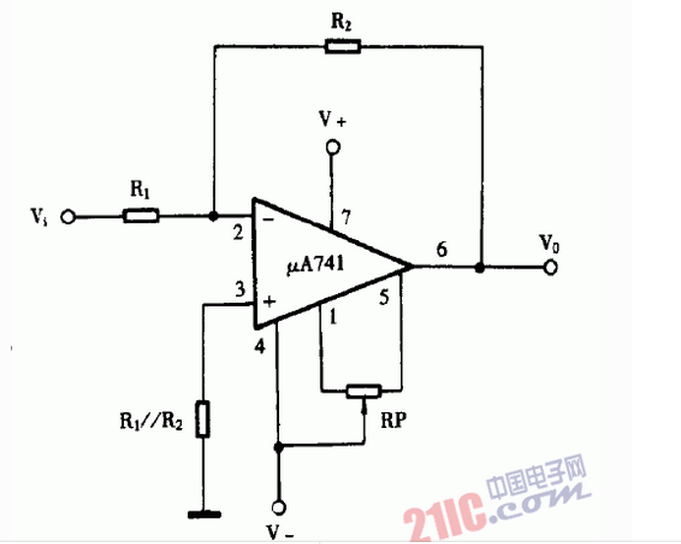

Slide 14
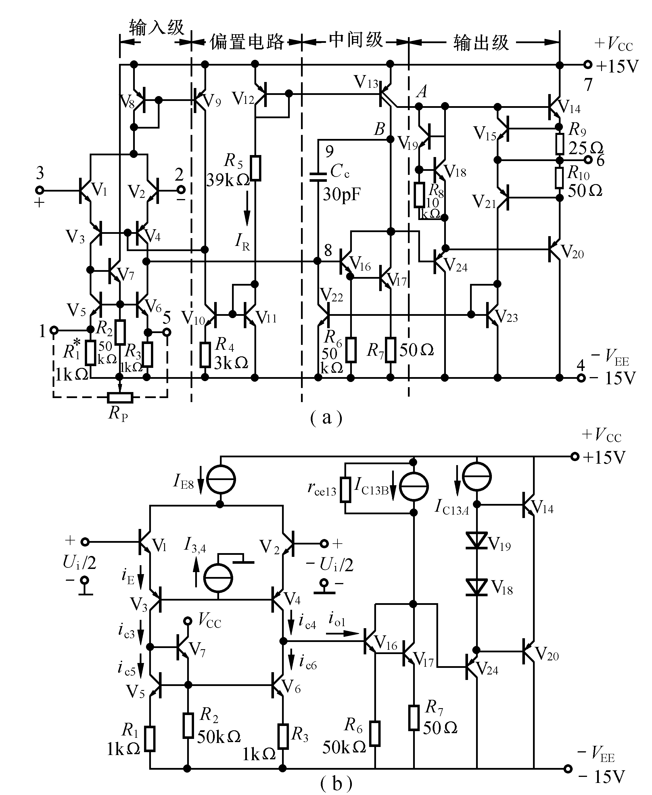

Slide 15
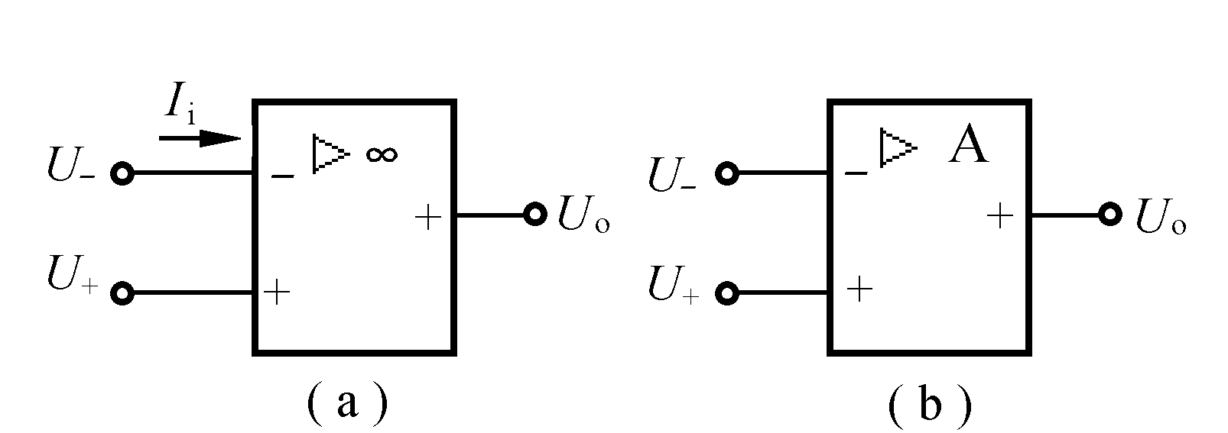
四、集成运放的符号
两个输入端（同相端和反相端）和一个输出端。
（a）理想运放 （b）实际运放

Slide 16
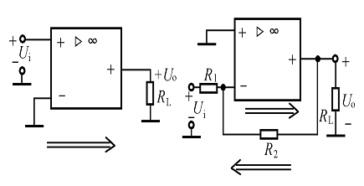
第三节 集成运放的主要参数
1 输入失调电压UIO—在室温下，输入电压为零时，为了使集成运放输出电压为零，在输入端加的补偿电压。UIO越大，电路对称度越差，一般为（0-10）mV。
2 最大差模输入电压Uidmax—集成运放的反相和同相输入端所能承受的最大电压值。
3 开环差模电压增益Aod—集成运放工作在线性区，接入规定的负载，无负反馈情况下的直流差模电压增益。
(a)无反馈(开环) (b)有反馈(闭环)

Slide 17
4 差模输入电阻rid—差模输入时的输入电阻。值越大，对信号源的影响越小，所以越大愈好。
5 共模抑制比KCMR—与差放的共模抑制比定义相同。有的（60-70）dB，有的高达180dB。
常见集成运放参数
 | 输入失调电压（mV） | 输入失调电流（nA） | 输入电阻（MΩ） | 最大差模输入电压（V） | 共模抑制比（dB） | 转换速率（V/μs）
μA741 | 6 | 20 | 2 | 30 | 90 | 0.5
LF357 | 7 | 20 | 1.00E+07 | 40 | 100 | 50
OP07 | 0.15 | 1.8 | 33 | 30 | 120 | 0.1

Slide 18
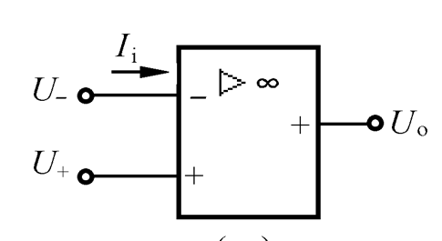
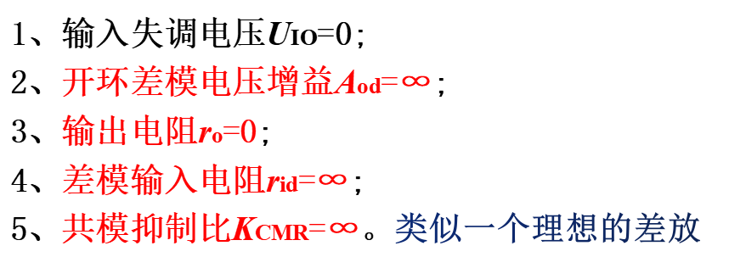
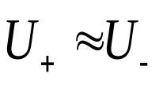
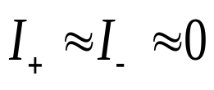
第四节 理想运放及三种基本输入方式
一、理想运放模型
二、理想运放工作在线性区的结论
所谓工作在线性区是指集成运放内部电路中全部三极管均工作在放大状态，一般闭环有负反馈。
结论1 两个输入端等电位。
“虚短”
结论2 两个输入端均不取电流
“虚断”

Slide 19
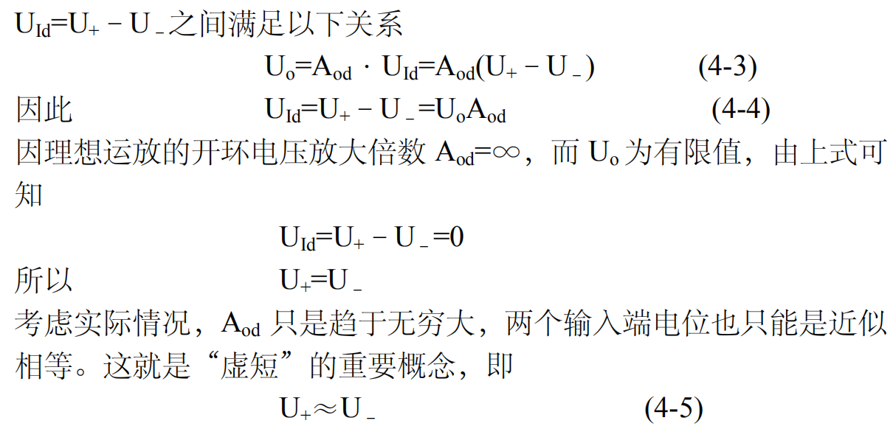

Slide 20
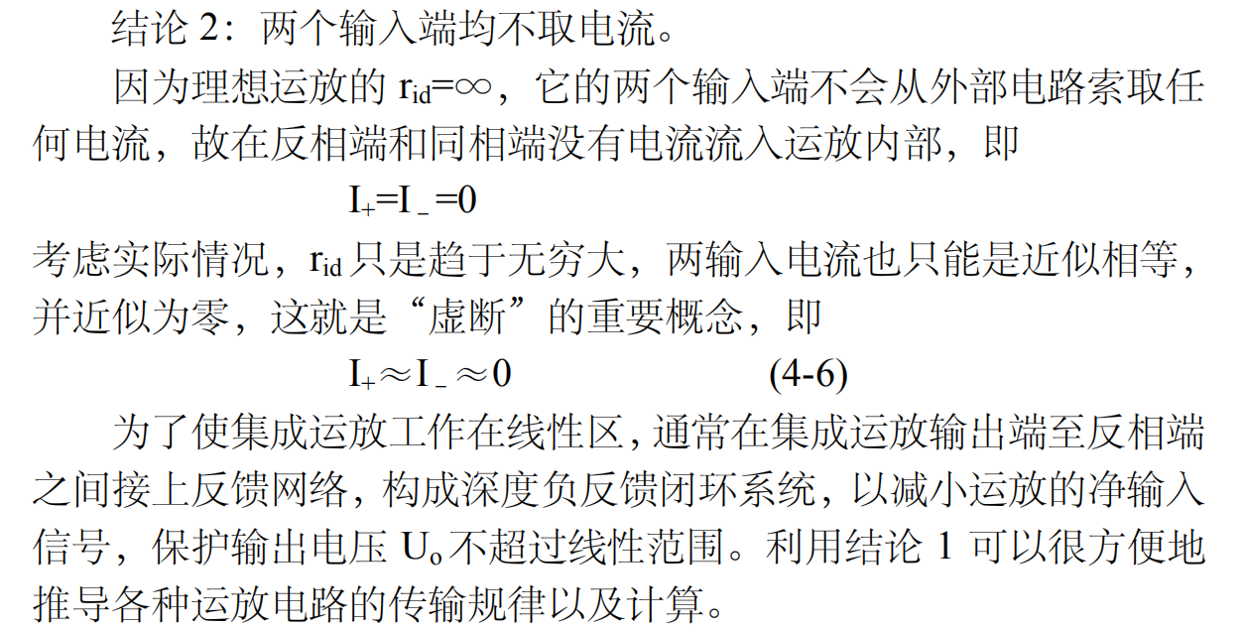

Slide 21

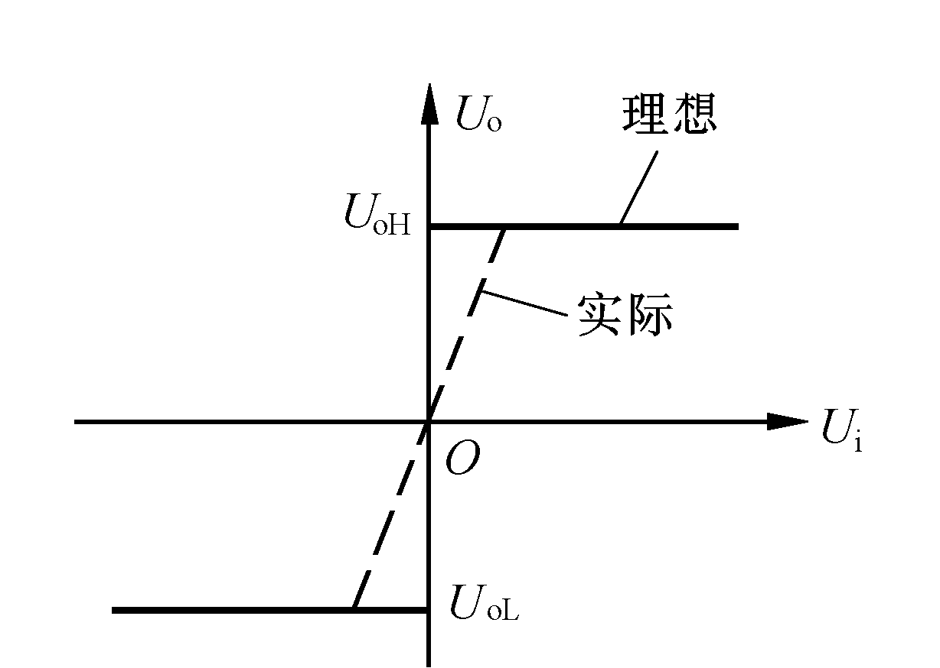
三、理想运放工作在非线性区时的结论
在电路中，若集成运放处于开环状态，甚至接入正反馈时，则表明集成运放工作在非线性区。
对于理想运放，由于差模增益无穷大，只要同相输入端与反相输入端之间有无穷小的差值电压，输出电压就将达到正的最大值或负的最大值，其电压传输特性如下图。
传输特性

Slide 22
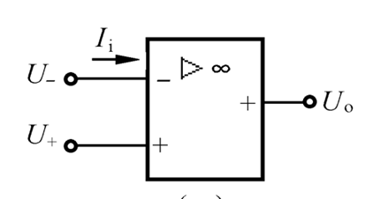
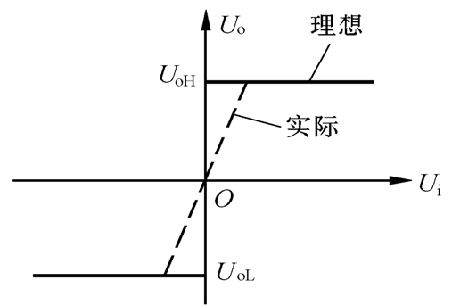
理想运放工作在非线性区的两个特点：
（1）输出电压只有高、低两种电平（ 或 ），而 与 也不一定相等。
当 时，则 ；
当 时，则 ；
当 时，则高、低电平发生转换；
（2）由于理想运放的差模输入电阻无穷大，故输入电流为零，即

Slide 23
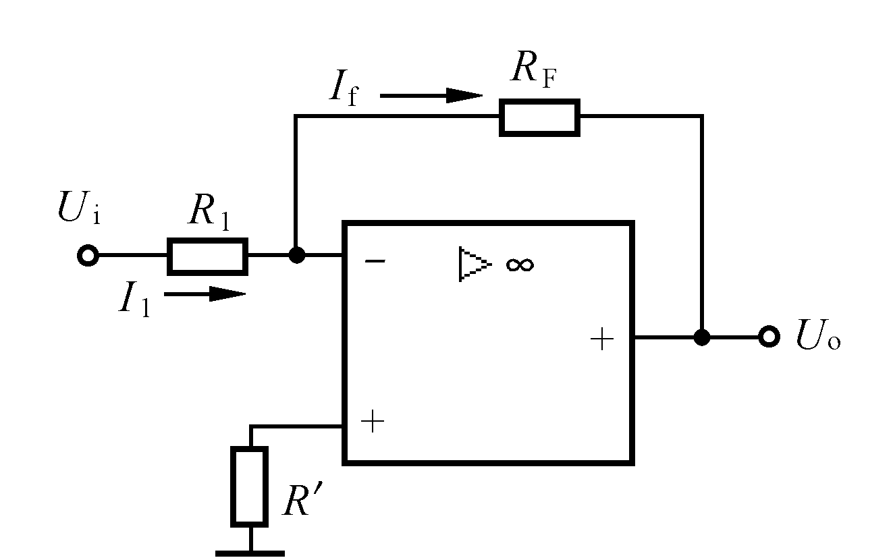
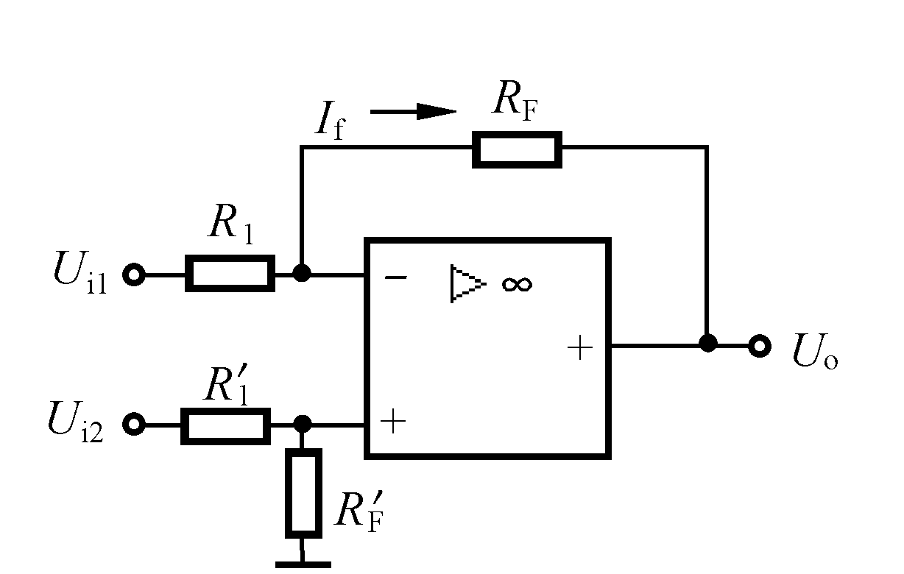

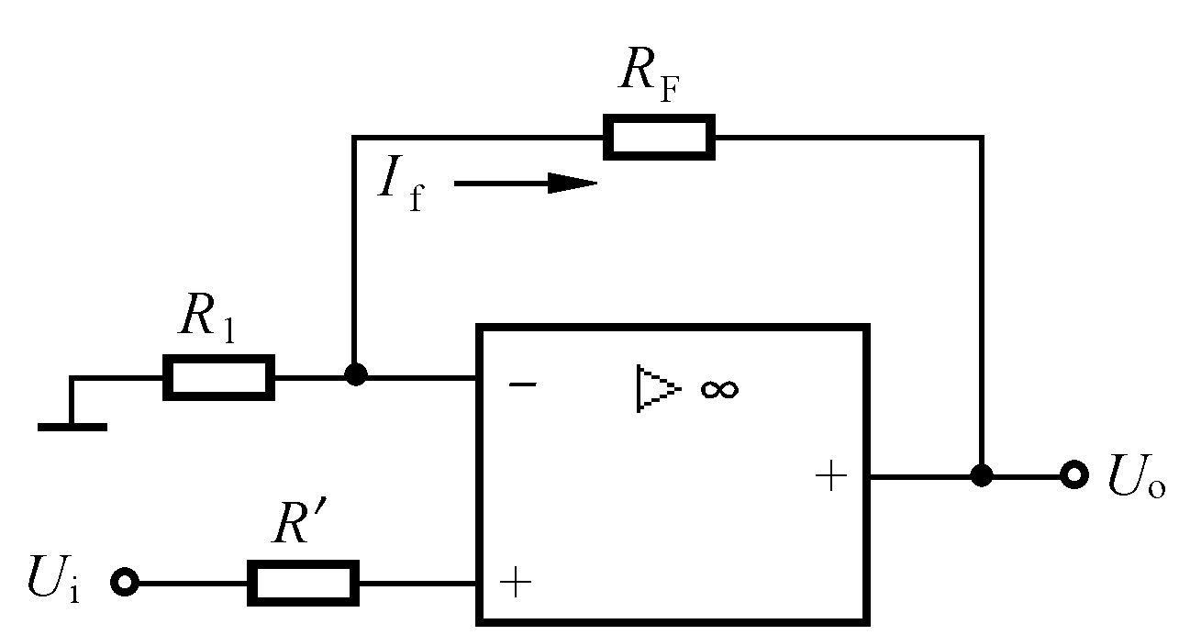
四、三种基本输入方式（线性应用有负反馈）
(三)差动输入
(一)反相输入
“虚地”
的作用是使运放处于平衡状态，减小失调及温度漂移。 大小由下式决定
(二)同相输入

Slide 24
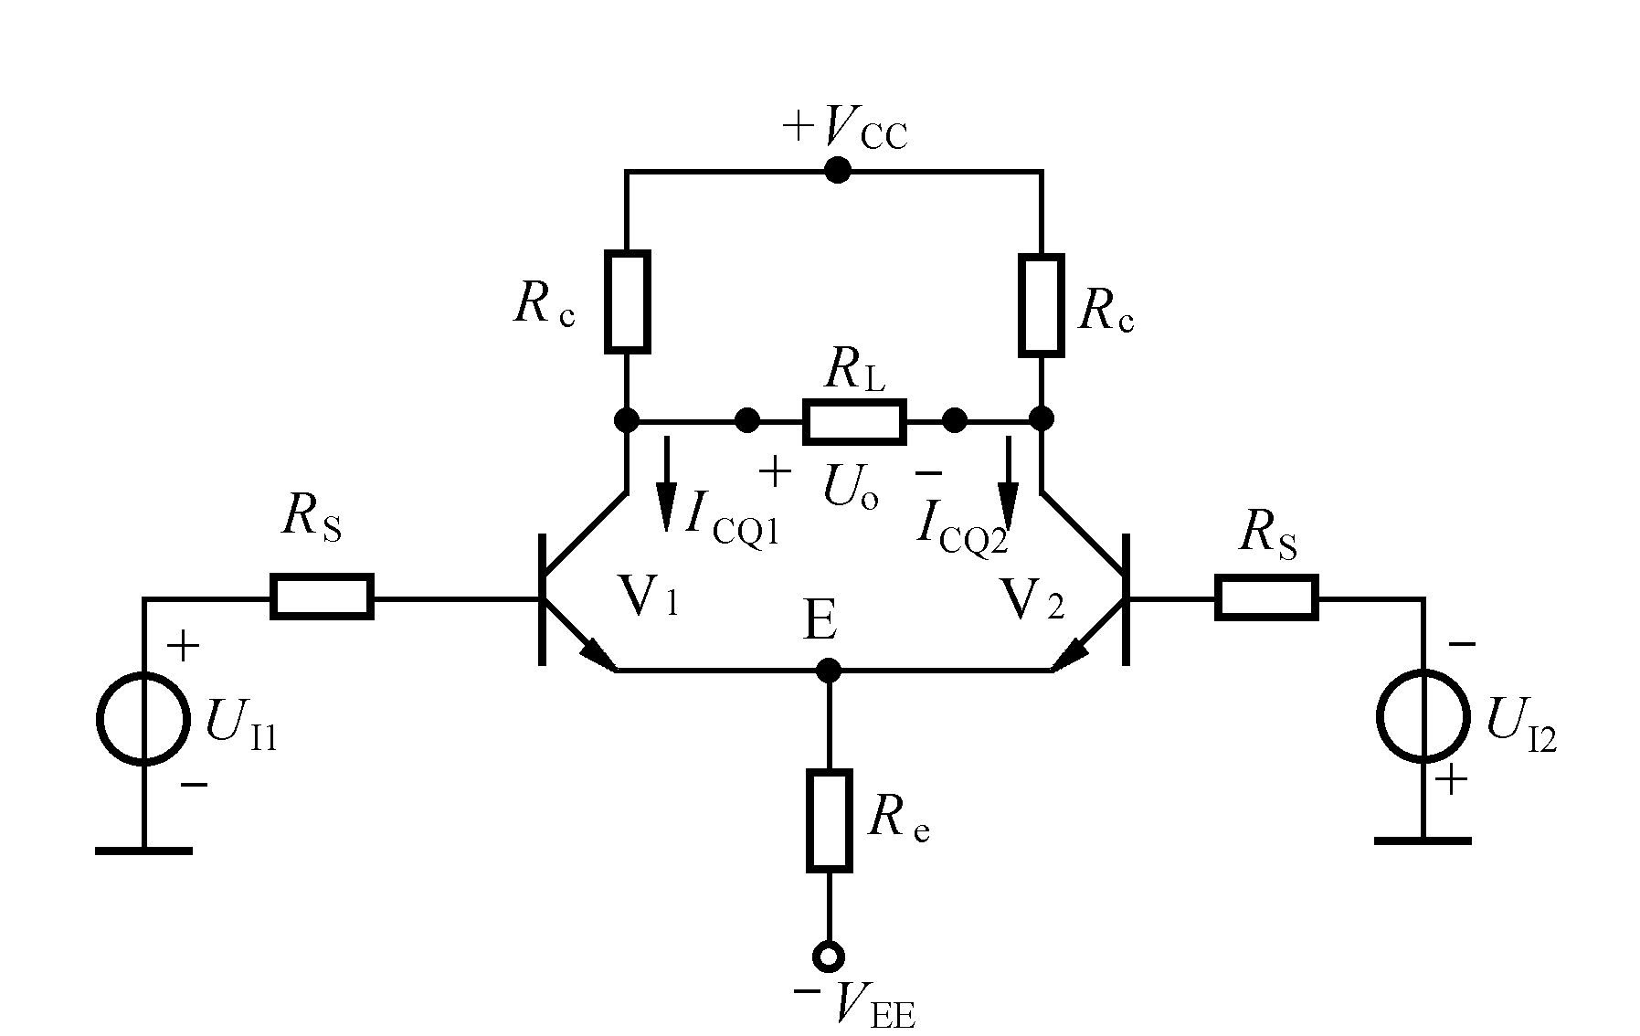
作业3-1,3-8，3-9，3-12，4-2，4-3

